Slide 1

KidOn!
By Spotify

Slide 2
¿Qué es KidOn?
KidOn! Es un nuevo producto de Spotify Premium que permite adaptar la interfaz de Spotify para el uso de niños pequeños, ofreciendo a madres y padres contenido seguro y libre de anuncios.

Slide 3
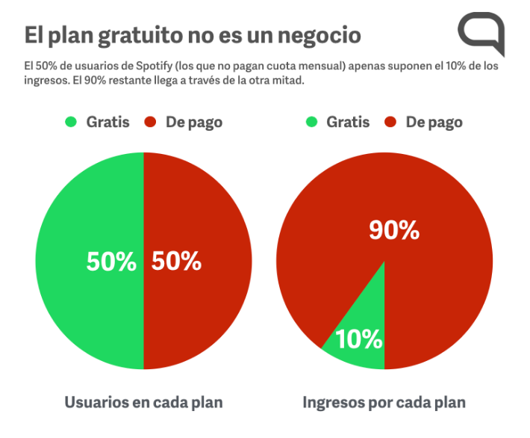
Un gran problema

Slide 4
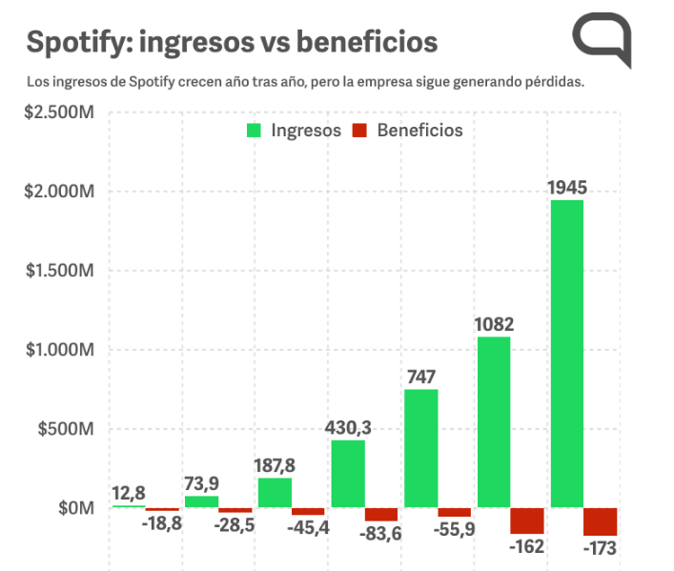
Otros retos
La tasa de bajas de suscriptores ha caído del 7% al 5% en los últimos años
Gastos por pago de licencias
Gastos en marketing, ventas, investigación, desarrollo, administración, etc.
Hubo un incremento en estos rubros del 23% al 30% entre 2015 y 2017
Usuarios ilegales (2 millones)
pérdidas operativas de más de 300 millones de euros en 2017

Slide 5
Necesidades Oportunidad
Diversificar
Aumentar conversión
Captación de nuevas audiencias
Aumento de ingresos por publicidad
De acuerdo con El Economista de noviembre de 2017:
YouTube Kids celebra 11 millones de pequeños usuarios semanales
Está disponible en 37 países, tiene más de 70.000 millones de vistas en la aplicación y más de 11 millones de usuarios activos cada semana.

Slide 6
¿Podemos hacerle la competencia a YouTube Kids?
KidOn! by Spotify
YouTube Kids
Seguridad
Contenido verificado
Sin anuncios
Sin publicidad encubierta
#ElsaGate
Contenido inapropiado
Anuncios comerciales
Videos de publicidad encubierta
(Unboxing, juguetes, comida chatarra)

Slide 7
Fuentes:
Segmentacion TeensZ https://www.forbes.com.mx/spotify-abre-espacio-en-su-plataforma-para-la-generacion-z/
Rentabilidad https://hipertextual.com/2017/03/las-cifras-de-spotify
http://www.expansion.com/opinion/2018/03/04/5a9c244f46163f644e8b4657.html
Contenido propio https://hipertextual.com/2017/09/spotify-deriva-creacion-contenido-propio
Usuarios youtube Kids https://www.eleconomista.com.mx/tecnologia/YouTube-Kids-celebra-11-millones-de-pequenos-usuarios-semanales-20171102-0092.html
Condiciones Youtube Kids https://www.internautas.org/html/9761.html
Contenido popular https://www.lanacion.com.ar/2098824-quienes-estan-detras-de-los-canales-de-youtube-kids-mas-populares
Moviles niños mexicanos http://www.economiahoy.mx/telecomunicacion-tecnologia-mx/noticias/6841551/07/15/Aumenta-uso-de-dispositivos-moviles-en-ninos-mexicanos-de-dos-anos.html

